Slide 1
PRIMERA REVISIÓN PÁGINA WEB

Slide 2
TEMAS A TRATAR
Análisis y diagnóstico | Fortalezas y debilidades.
Objetivos y Metas | ¿Qué se espera lograr con la nueva versión?
Estructura y Navegación | Propuesta visual de cómo se verá la nueva página web
Contenido | Cómo se organizarán y presentarán los diferentes contenidos.
Funcionalidades y Características | Mejoras o cambios en la redacción, imágenes, videos u otros elementos multimedia.
Propuesta de diseño | Características que se agregarán a la página web
Responsividad y Compatibilidad | Adaptabilidad a diferentes dispositivos y tamaños de pantalla.

Slide 3
01.
Análisis y Diagnostico

Slide 4
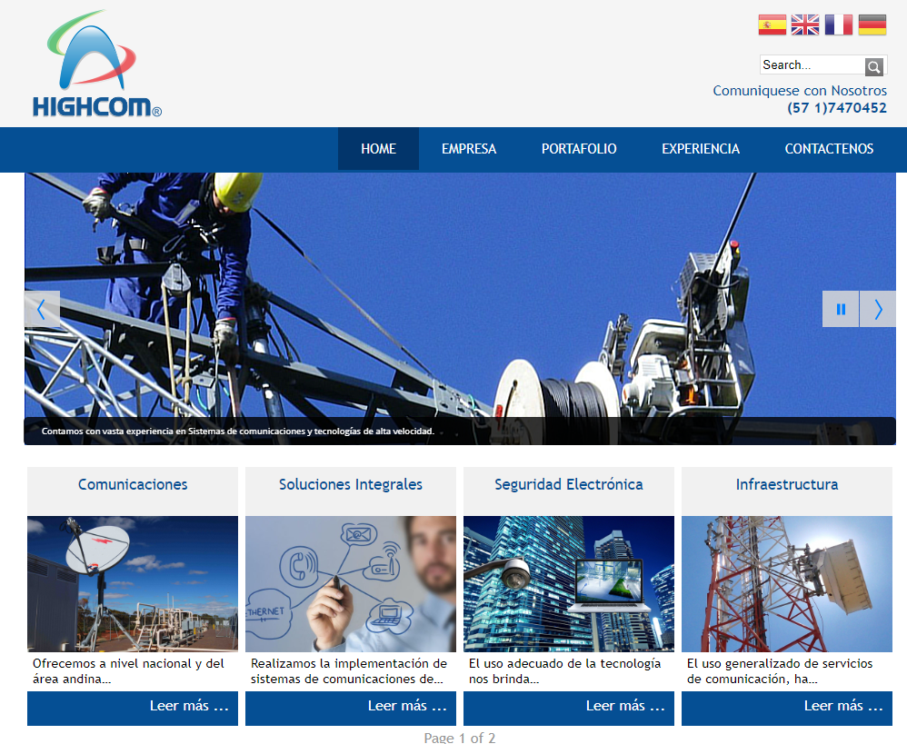
Diseño y experiencia de usuario
El diseño visual de la página web es poco claro y no posee jerarquizaciones
Los colores son poco llamativos y no muestran relevancia en puntos clave
Se sugiere mejorar la estructura de navegación para facilitar la accesibilidad y la búsqueda de información para los visitantes.
Actualizar los archivos multimedia, de modo que podemos obtener información clara y original de la empresa
Algunos botones no son funcionales

Slide 5
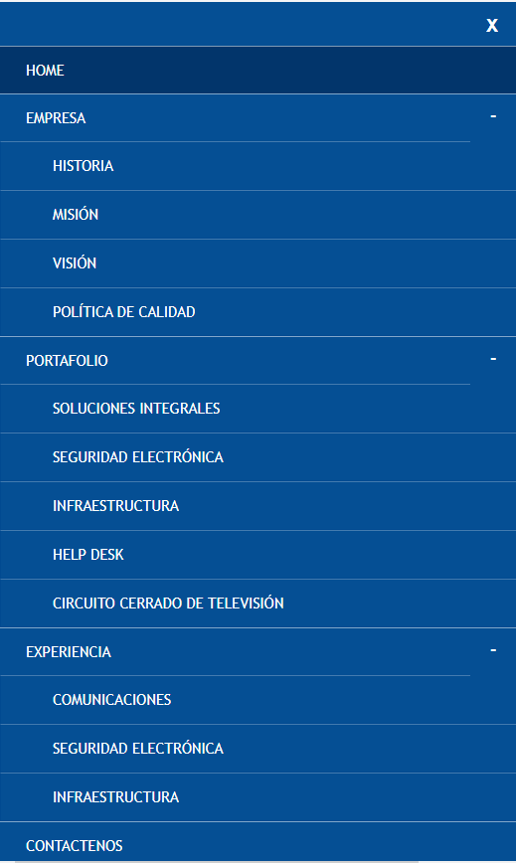
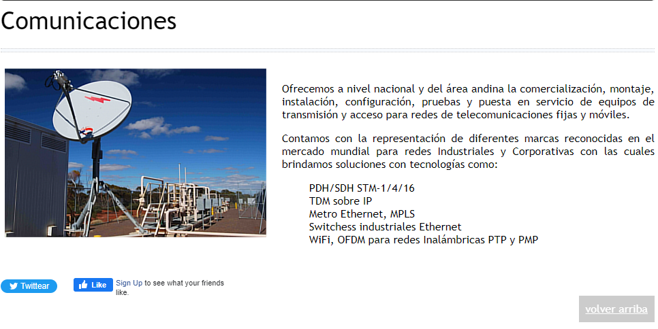
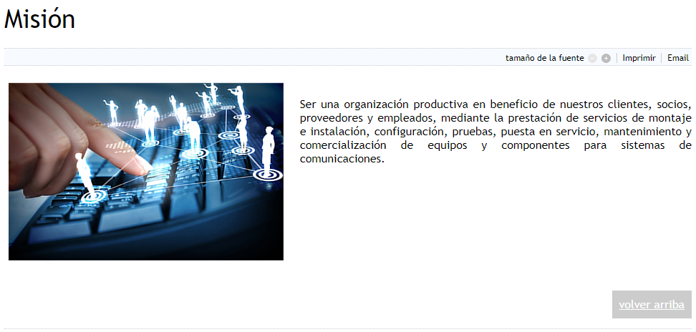
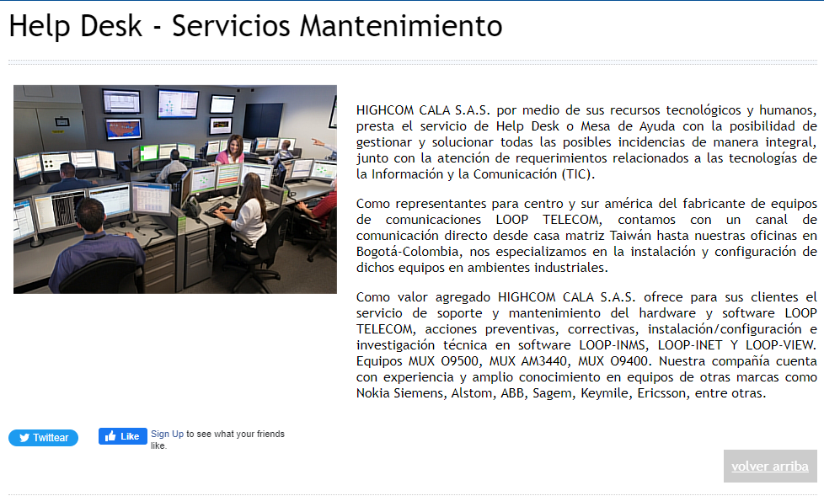
Contenido y Organización
Reducción, iconografía, jerarquías de importancia, reducción de textos y revisión general de redacción
Actualización de barras de navegación y filtrado de información
Imágenes, videos y contenidos interactivos
Accesibilidad de contacto

Slide 6
Rendimiento y Velocidad
Rendimiento
Recursos, imágenes, tamaños, sintaxis
Posicionamiento y SSL
Meta base y meta descripción
Rendimiento
Accesibilidad
42%
82%
Prácticas
SEO
67%
70%
Estadisticas tomadas de: https://pagespeed.web.dev/analysis/http-www-highcom-co/5bpqun94ti?form_factor=desktop

Slide 7
02.
Objetivos y Metas

Slide 8
Objetivos y Metas
Mejorar la experiencia del usuario
Mejorar la Interacción en Redes Sociales
Incrementar la generación de leads y conversiones
Meta: Incrementar la interactividad y el dinamismo
Meta: Emplear contenido relevante y generar una interfaz intuitiva y accesible
Meta: Aumentar el número de seguidores y clientes en redes sociales a través de la promoción de los perfiles sociales en la página web.
Meta: Aumentar el número de solicitudes de cotización a través de un formulario de contacto claro y visible.
Meta: Incrementar las descargas de contenido relevante mediante la implementación de formularios de descarga y promoción de materiales útiles

Slide 9
03.
Estructura y Navegación
https://lucid.app/lucidchart/651626fe-5cc0-45d6-82a6-44483a9d72e2/edit?viewport_loc=186%2C823%2C4869%2C2379%2C0_0&invitationId=inv_8555f9f9-79ff-44a5-ab2d-7e4882962bc4

Slide 10
04.
Contenido

Slide 11
Contenidos
Imagenes
Iconografía
Textos
Videos
Interatividad
Relevancia
1
4
Recursos propios y de calidad
Intuitivo y claro
2
5
Redacción y cantidad
Contidos inmersivos
3
6
Dinamismo y frescura
Interes del usuario

Slide 12
05.
Funcionalidades y Características

Slide 13
Funcionalidad
Whatsapp Icon
Redes Sociales
Descarga de archivos
Multiidioma
Sistema de filtro
Dinamismo, translaciones y animaciones

Slide 14
06.
Propuesta de diseño

Slide 15
07.
Responsividad y Compatibilidad

